Slide 1
Помощь родителям выпускников в период подготовки к ЕГЭ

Slide 2
«Как помочь детям подготовиться к ЕГЭ?»
При подготовке учеников к экзамену огромную роль играют родители. Именно родители во многом ориентируют их на выбор предмета, который дети сдают, внушают уверенность в своих силах или, наоборот, повышают тревогу, помогают, волнуются и переживают из-за недостаточно высоких оценок.

Slide 3
Советы родителям
Не тревожьтесь о количестве баллов, которые ребенок получит на экзамене, и не критикуйте ребенка после экзамена. Окажите поддержку в любом случае.

Slide 4
Советы родителям
Не повышайте тревожность ребенка накануне экзаменов - это может отрицательно сказаться на результате тестирования. Ребенку всегда передается волнение родителей.

Slide 5
Советы родителям
Повышайте его уверенность в себе, так как чем больше ребенок боится неудачи, тем более вероятности допущения ошибок.
В процессе подготовки к экзаменам подбадривайте ребенка, хвалите его за то, что он делает хорошо.

Slide 6
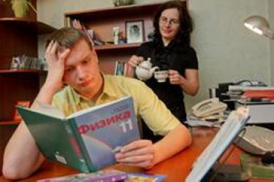
Советы родителям
Контролируйте режим подготовки ребенка, не допускайте перегрузок, объясните ему, что он обязательно должен чередовать занятия с отдыхом.
Наблюдайте за самочувствием ребенка, никто, кроме Вас, не сможет вовремя заметить и предотвратить ухудшение состояние ребенка, связанное с переутомлением.

Slide 7
Советы родителям
Обеспечьте дома удобное место для занятий, проследите, чтобы никто из домашних не мешал.
Обратите внимание на питание ребенка: во время интенсивного умственного напряжения ему необходима питательная и разнообразная пища и сбалансированный комплекс витаминов.

Slide 8
Советы родителям
Помогите детям распределить темы подготовки по дням.
Ознакомьте ребенка с методикой подготовки к экзаменам. Не имеет смысла зазубривать весь фактический материал, достаточно просмотреть ключевые моменты и уловить смысл и логику материала. Очень полезно делать краткие схематические выписки и таблицы, упорядочивая изучаемый материал по плану

Slide 9
Советы родителям
Подготовьте различные варианты тестовых заданий по предмету
Заранее во время
тренировки по
тестовым заданиям
приучайте ребенка
ориентироваться во
времени и уметь его
распределять.

Slide 10
Советы родителям
Посоветуйте детям во время экзамена обратить внимание на следующее:
пробежать глазами весь тест, чтобы увидеть, какого типа задания в нем содержатся, это поможет настроиться на работу;
внимательно прочитать
вопрос до конца и понять его смысл;
если не знаешь ответа на
вопрос или не уверен, пропусти
его и отметь, чтобы потом к нему
вернуться;
если не смог в течение отведенного
времени ответить на вопрос, есть смысл положиться на свою интуицию и указать наиболее вероятный вариант.

Slide 11
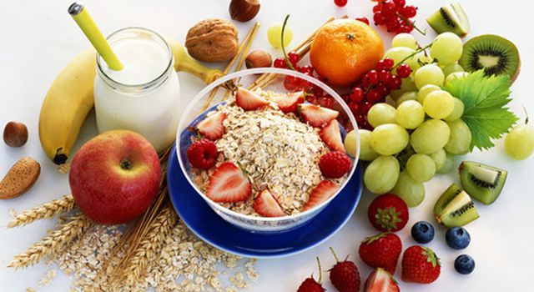
Советы родителям
Накануне экзамена обеспечьте ребенку полноценный отдых, он должен отдохнуть и как следует выспаться.
Практика показывает: переедание непосредственно перед экзаменом тормозит умственную активность.

Slide 12
Советы родителям
И помните:
самое главное - это снизить напряжение и тревожность ребенка и обеспечить подходящие условия для занятий.

